Slide 1

Apache Ant
김 진, 유진수, 이용석

Slide 2

목차
1
Ant의 소개
2
Ant 실행

Slide 3

Part 1
Ant의 소개 및 설치방법

Slide 4


Ant란?
◈ Ant는 아파치(Apache)그룹의 프로젝트로 자바 기반의 빌드(Build)도구
◈ 제임스 던컨 데이비슨(사진작가,소프트웨어 개발자)에 의해 최초로 개발
"Another Neat Tool" 이라는 뜻을 가지고 있는데 이 의미는 실제 개미와
유사한 우월성을 강조하고자 함.
§ 개미는 주변의 장애물로부터 최단거리를 찾는다.
§ 개미는 자신의 몸무게의 50배나 되는 것을 운반할 수있다.
§ 개미는 매시간 일을 한다. 쉬기도 하지만 교대로 일한다.
◈ Ant는 Java 기반의 빌드 도구로서 크로스 플랫폼과 사용의 용이성,확장성,
범위성을 고려하여 설계되었다. Ant는 소규모의 개인용 프로젝트에서부터
여러 팀으로 구성된 대규모 소프트웨어 프로젝트에서도 사용 할수있다.
핵심요소 B
핵심요소 C
.

Slide 5
Ant란?
◈ 소스코드를 자동차와 같은 제품을 조립하고 처리하는 공장의 원자재라고 생각해보면
이러한 원자재들은 반드시 조립,품질보증을 위한 테스트,라벨링과 포장을 거쳐 마지막으로
선적하는 절차를 거치게 되는데 이런 프로세스와 각 단계들은
소프트웨어의 개발 프로세스와 비슷.
◈ 소프트웨어 제품을 빌드하기 위해 우리는 다양한 방법으로 소스코드를 조작한다.
컴파일하고 문서를 생성하고, 유닛테스트, 패키지 , 배치작업을 수행한다.
핵심요소 B
핵심요소 C
◈ 소스코드를 원자재라고 하면 Ant는 최고의 장비들로 가득한 공장의 선반이라 할 수있다.

Slide 6
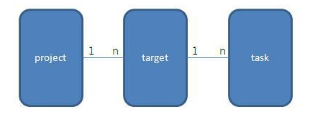
Ant의 구조
◈ build.xml은 프로젝트(project), 타겟(target), 태스크(task)들의 집합체이다.
프로젝트 하나에 타겟이 n개 있고
또 각각의 타겟은 태스크 n개로 구성
속성 | 설명 | 타입 | 필수
name | 프로젝트 이름 | String | no
default | 지정한 타겟이 없을 때 자동으로 실행할 디폴트 타겟 이름 | String | yes
basedir | 빌드 파일 내에서 경로 지정의 기본이 되는 디렉토리 | Path | no
프로젝트
핵심요소 B
핵심요소 C
속성 | 설명 | 타입 | 필수
name | 타겟 이름 | String | yes
depends | 의존성이 있는 타겟 목록을 , (콤마)로 구분 | String | no
if | 타겟이 실행되려면 설정해야할 프로퍼티 이름 | Property명 | no
unless | 타겟이 실행되려면 설정되지 말아야 할 프로퍼티 이름 | Property명 | no
description | 타겟의 설명 | Property명 | no
타겟

Slide 7
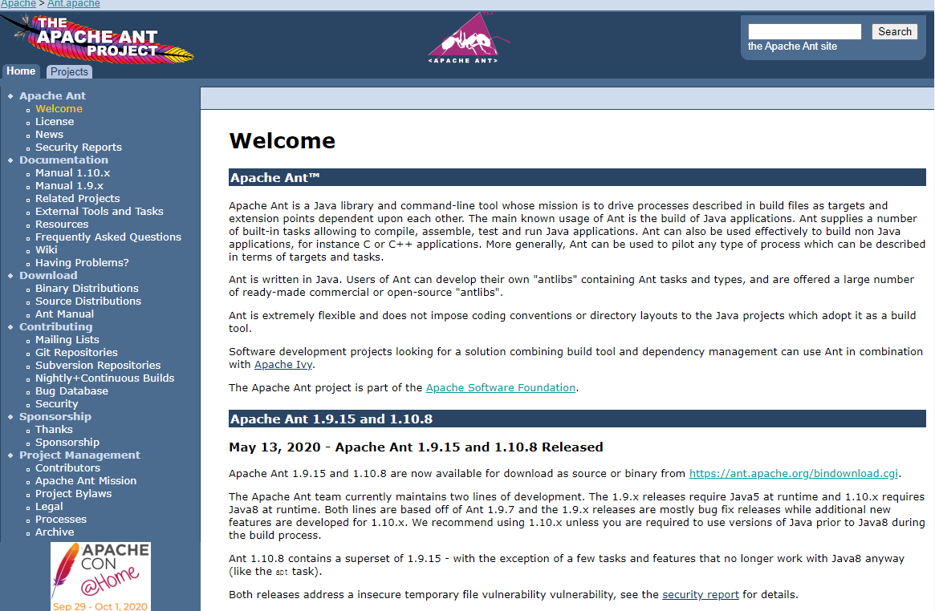
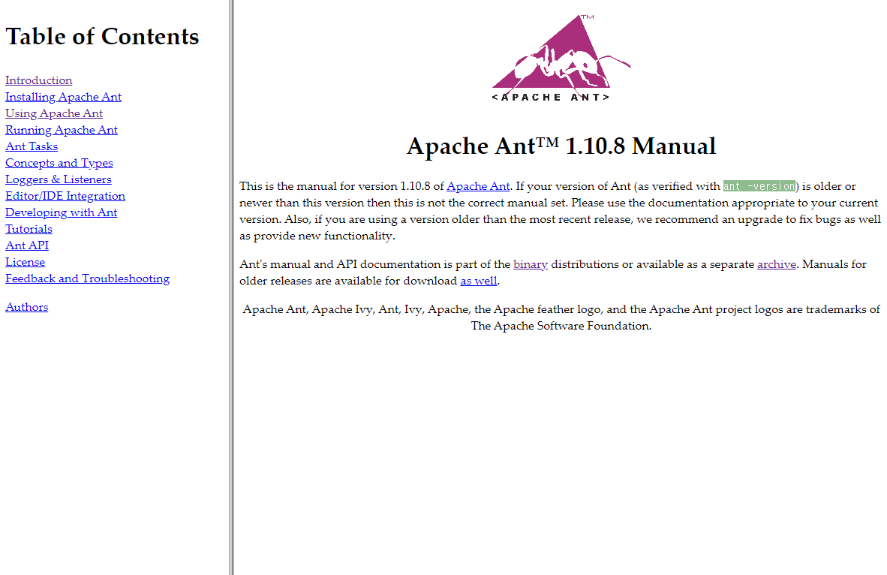
Ant란?
◈ Ant는 Eclipse에 기본 플러그인으로 설치되어 있으므로 별도의 환경설정
이 필요 없으나 직접 설치하고자 한다면 http://ant.apache.org 에서
다운로드 받아 "명령 프롬프트" 에서 실행
◈ Ant의 매뉴얼은 사이트의 좌측 메뉴인 "Documentation" 을 클릭하면 확인가능
핵심요소 B
핵심요소 C

Slide 8
Part 2
Ant 실행

Slide 9

감사합니다

